Slide 1
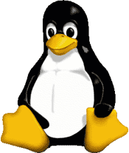
实验5 编写内核模块

Slide 2


从Intel Delivers 到Intel Inside
1968年7月，Robert Noyce和Gordon Moore各出25万美元创立Intel。
Robert Noyce：集成电路的发明人。
Gordon Moore：提出著名的“摩尔定律” 。
Intel创建以后，主要经营存储器业务。
Gordon Moore第一次将MOS（金属氧化物半导体）技术投入实际应用。
广告词：英特尔说到做到！（ Intel Delivers ！）

Slide 3
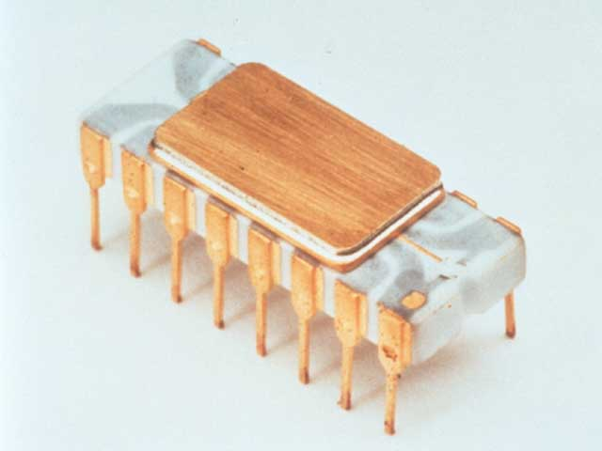
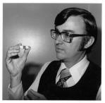
从Intel Delivers 到Intel Inside
1970年，为日本公司研制计算器使用的8种计算芯片，遇到人力资源问题。
Ted Hoff，Intel工程师。
设计了一种“8合1”方案，形成4004芯片
鼠目寸光的日本人对4004不满，Intel因此收回了4004的产权。
从4004到8008，到8080，8086。吹尽黄沙始见金。

Slide 4
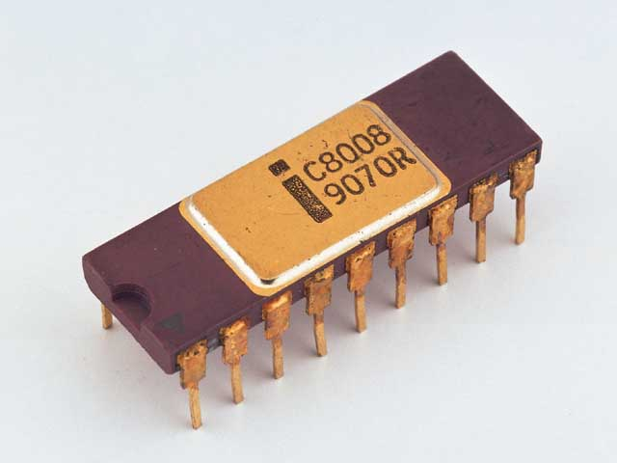
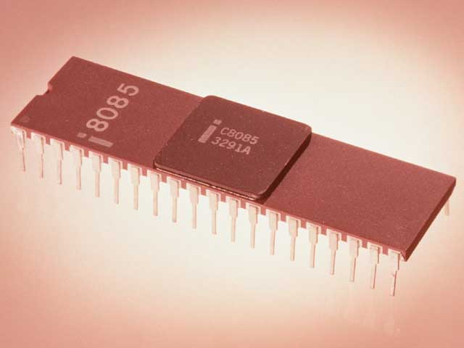
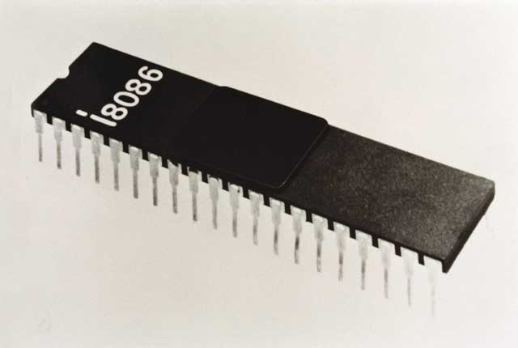
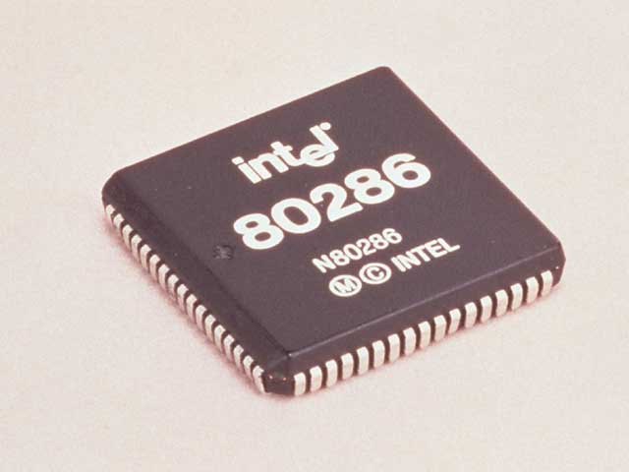

Slide 5
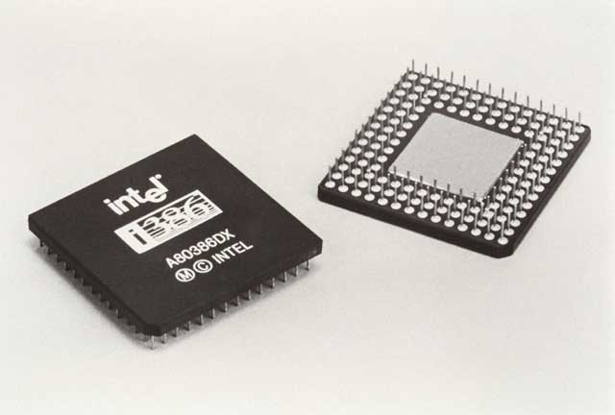
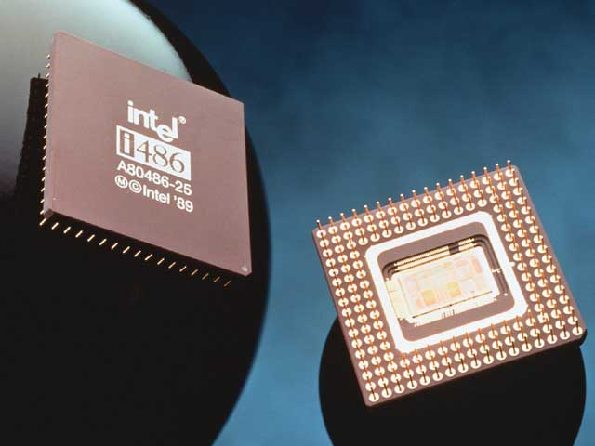
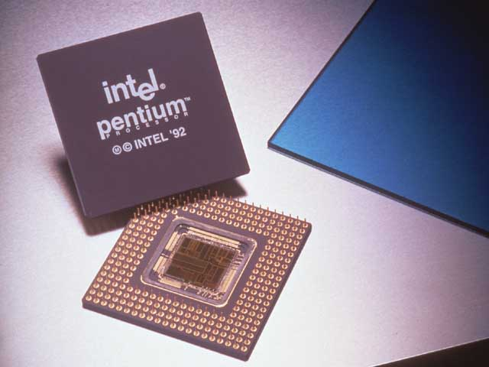
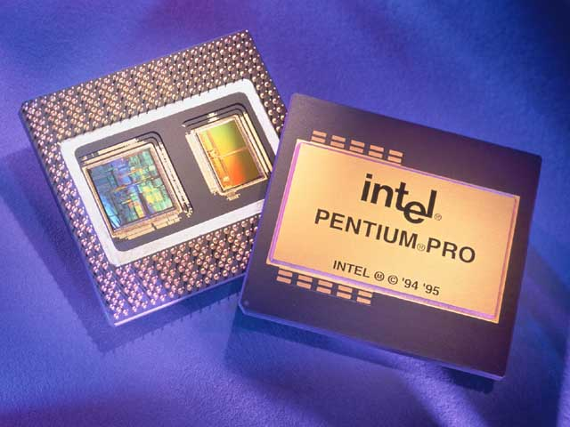

Slide 6
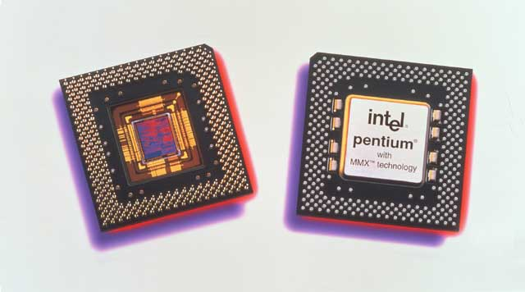
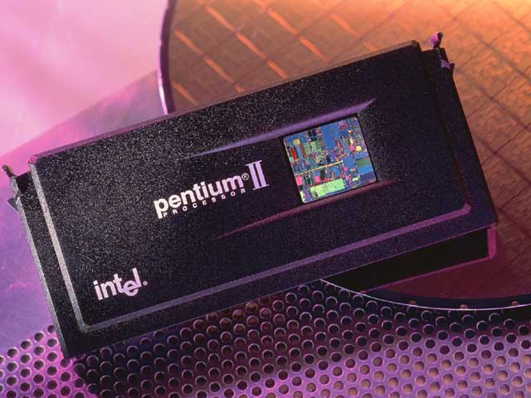
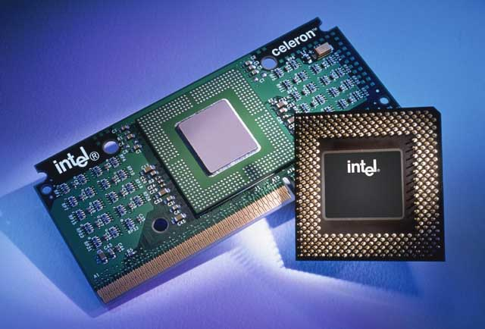
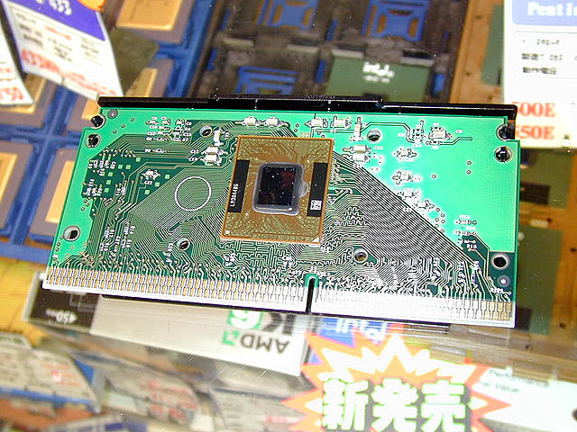

Slide 7
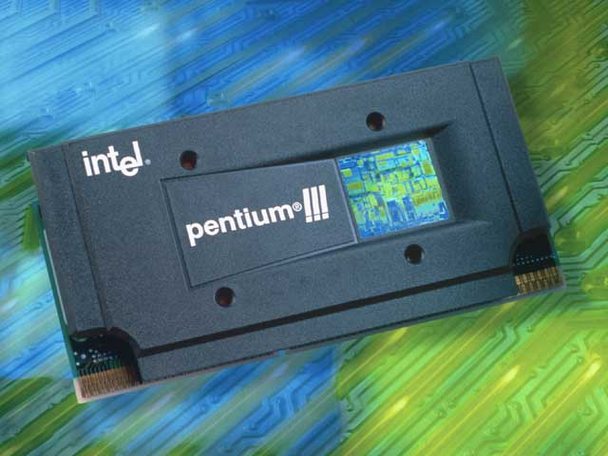
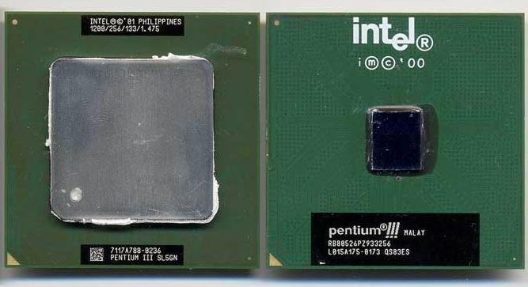
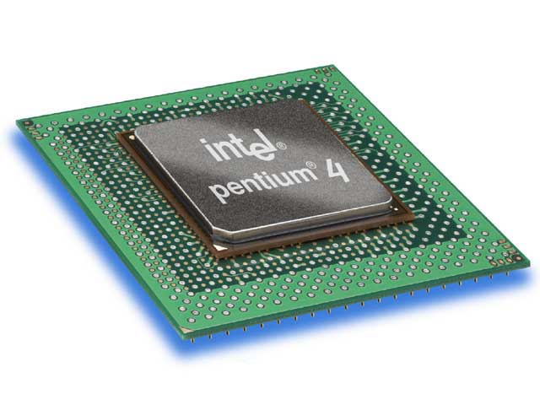
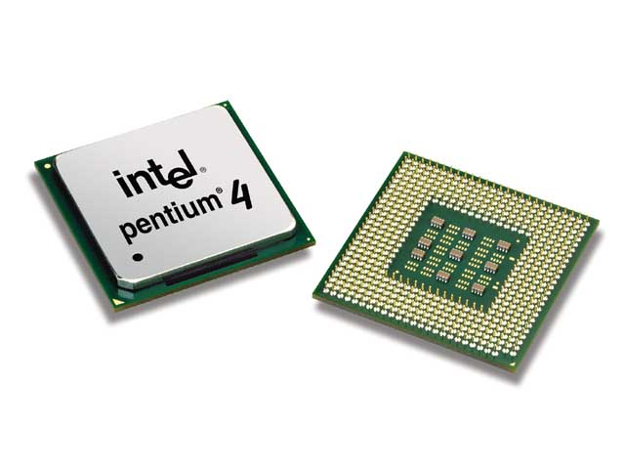

Slide 8
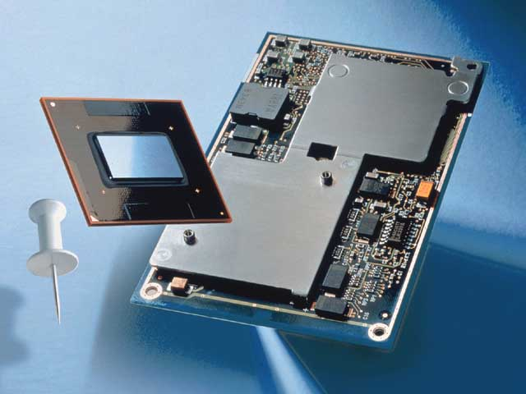
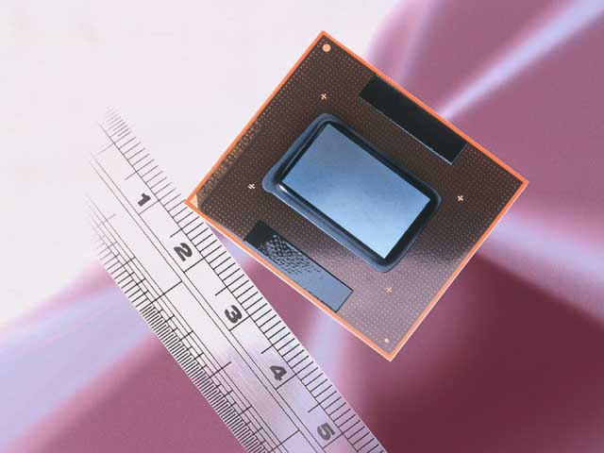
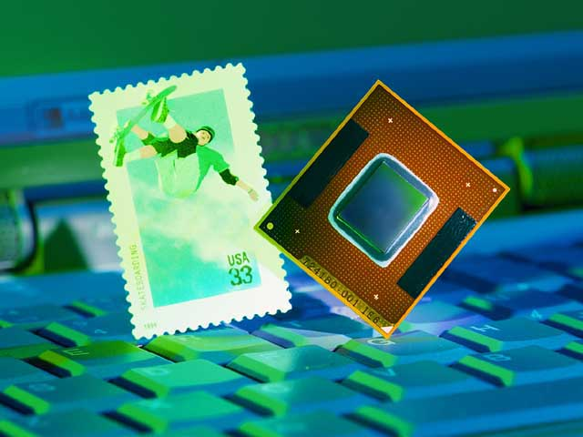

Slide 9
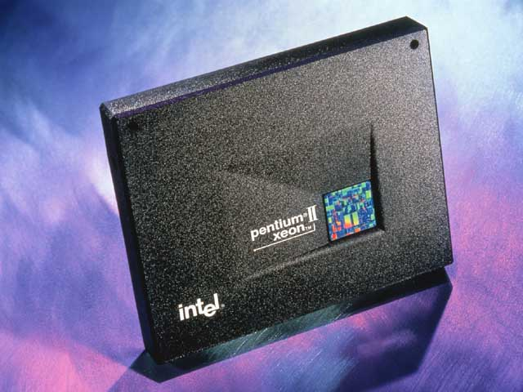
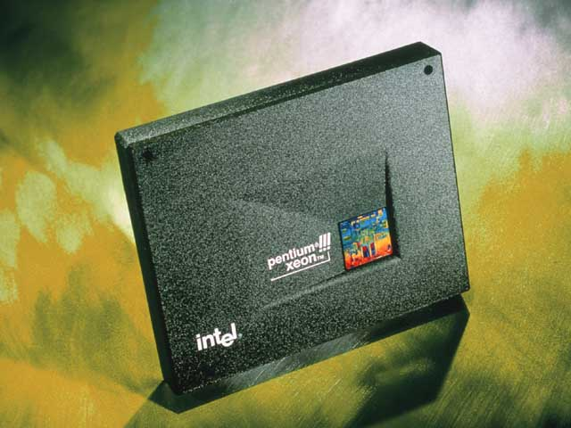
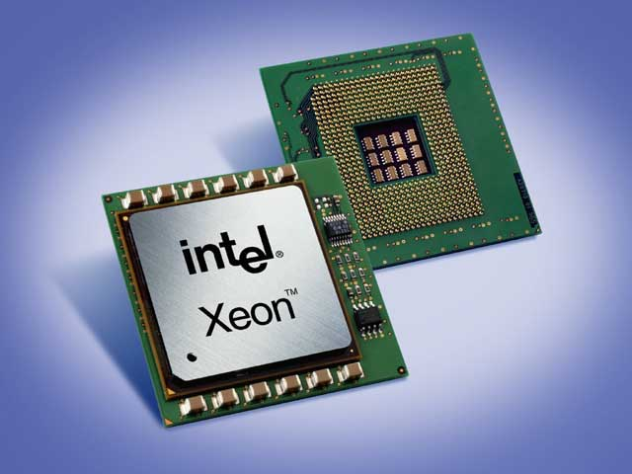
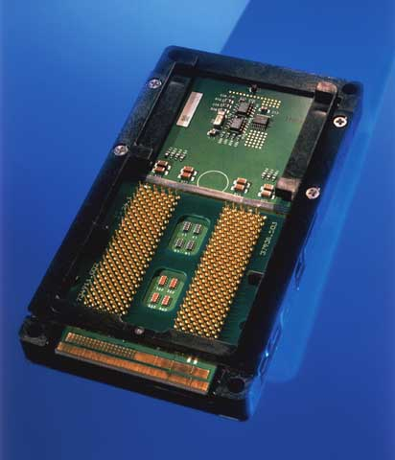

Slide 10
从Intel Delivers 到Intel Inside
IA64的运算速度是4004的10万倍。
1968收入3000美元，2002年13亿。
硅谷巨人从此诞生。
占据了世界80%的市场份额。
IT业中，唯一不变的就是变化，没有谁能够永远垄断市场。
Intel也注定会被后起之秀所超越。

Slide 11
实验二做成功了？
运行测试程序，然后用dmesg命令看系统日志，如果发现输出了“Hello, now we are in the kernel”，说明实验二成功了。
恭喜，恭喜。你不仅编译了内核，而且尝试着修改并启动了新的内核，还在这个内核上增加了一个系统调用。能够把这些步骤全都做完是相当不容易的。
一批崭新的Linux高手在我们的速成班里闪亮登场了！☺
没有做成功？没关系，还有成为
高手的机会。

Slide 12
实验二 知识要点回顾
一般的函数调用是通过x86 CPU的哪两条指令实现的？
Linux系统调用是通过x86 CPU的哪条指令实现的？
为什么系统调用不能使用call和ret指令来实现？
当发生中断时，中断处理程序如何知道用户需要的是哪个系统调用？

Slide 13
实验二 知识要点回顾
我使用空闲的系统调用号250，添加了了一个系统调用my_syscall()，当一个用户态程序调用my_syscall()的时候，简要说明一下在计算机内部的执行流程。
我在系统调用my_syscall()的处理程序里面写了这样一行：
printk(“Hello, now we are in the kernel\n”);
这里为什么用printk，而不是printf？

Slide 14
实验二 知识要点回顾
一般的函数调用是通过x86 CPU的哪两条指令实现的？
call和ret指令
Linux系统调用是通过x86 CPU的哪条指令实现的？
int指令（准确的说，是int 80h指令）

Slide 15
实验二 知识要点回顾
为什么系统调用不能使用call和ret指令来实现？
因为call和ret不能从用户态转到核心态。
当发生中断时，中断处理程序如何知道用户需要的是哪个系统调用？
给系统调用编号，查系统调用表可知。

Slide 16
实验二 知识要点回顾
简要说明一下自己的系统调用my_syscall()在计算机内部的执行流程。
被编译器编译成为两条指令 mov ax,250和int 80h，后者执行时转核心态的中断处理程序，中断处理程序根据ax查表得到my_syscall()的地址，然后在核心态下调用my_syscall()。调用后返回用户态。

Slide 17
实验二 知识要点回顾
在my_syscall()的处理函数中为什么用printk，而不是printf？
因为中断的处理函数在核心态下执行，核心态不能调用任何C语言的库函数，包括printf。必须调用核心库函数，如printk等等。

Slide 18
实验二 知识要点回顾
在内核中，不能使用任何一个C库函数。
但是在内核中，可以访问到很多用户无法知道的数据。比如：
变量名 | 变量类型 | 含义
current->state | long | 是否正在运行
current->counter | long | 剩下的时间片
current->nice | long | 优先级
current->pid | int | 进程号
current->pgrp | int | 进程组号

Slide 19
实验二的麻烦
我们在实验二中遇到了很多的问题。
比如编译内核源代码非常耗费时间。
比如用新内核启动容易造成系统瘫痪。
比如用新内核启动会出现很多奇怪的问题，键盘鼠标不工作等等。
如果要扩展或者修改内核的功能，一定要重新编译和启动内核吗？

Slide 20
内核模块的概念
模块(module)是Linux特有的一种机制，可以用来动态地增加内核的功能。
可以作为独立程序来编译，但可以随时被链入内核中，成为内核的一部分；也可以随时被卸载。
使用模块简单灵活，避免了编译和启动内核的麻烦，却一样能够在核心态下工作。

Slide 21
内核模块的概念
内核
U
盘
声
卡
……
数
码
相
机
U
盘
显
示
卡
声
卡
网
络
内核
核心态

Slide 22
编写内核模块
#define __KERNEL__
#define MODULE
#include <linux/module.h>
#include <linux/kernel.h>
int init_module()
{
printk(“Hello!我的学号\n");
return 0;
}
void cleanup_module()
{
printk(“Quit...我的学号\n");
}
请打开记事本（或其他文本编辑器）
输入右边的程序
保存为hello.c
注意第一行的KERNEL前后各有两个下划线。

Slide 23
编写内核模块
编译这个程序，输入命令：
gcc –c –I/usr/src/linux-2.4/include
–Wall hello.c （注意在一行内输入）
看是否已经有文件hello.o
如果编译出错，试试把上面的linux-2.4换成linux-2.4.20-8。
如果还是编译出错，请找我检查。

Slide 24
编写内核模块
如果编译成功，输入命令insmod hello.o加载这个模块。
输入命令dmesg看系统日志（最后一行）
输入命令lsmod看系统中所有的模块，看看有没有hello。
输入命令rmmod hello卸载模块。
再次输入命令dmesg看系统日志。

Slide 25
分析内核模块
下面这四行程序的意思是，我们要进行的是核心态编程，并且要编写的是一个模块。如果你不理解，那么只需要记住，编写内核模块的时候，总是先写这四行。
寥寥几行程序，却也能够进入核心态并用printk输出了一行文字。
比增加系统调用的方式容易多了☺
我们来逐行分析这个程序
#define __KERNEL__
#define MODULE
#include <linux/module.h>
#include <linux/kernel.h>

Slide 26
分析内核模块
任何模块都应该有这个函数，在模块将要被卸载的时候，由系统调用。这个函数仍然在核心态执行。
int init_module()
{
printk("Hello!\n");
return 0;
}
void cleanup_module()
{
printk(“Quit...\n");
}
任何内核模块都必须有这个函数，这个函数会在内核模块被加载的时候，由系统调用，在核心态执行。
由于现在是在核心态，所以不能调用printf，只能调用printk打印一行文字。
返回值为0，也就是通知系统，模块加载已经成功。若返回值非0则说明模块加载不成功。

Slide 27
更高级的内核模块
目前为止，我们编写的内核模块还非常简单，除了在系统日志中打印了两句话以外，没有其他的作用。
我们将在这个基本的内核模块上扩充。
这个内核模块虽然简单，却是后面实验的基础。请认真对待。

Slide 28
谢谢！

Slide 29
Have a rest！
半夜，你独自一人坐上出租车，最怕听到话是什么？
你们好，请问两位去什么地方？
你看，你看，我终于领到驾照了耶！
上帝保佑啊，今天车子不要再刹车失灵了！
先生，你喜欢跳舞吗？我生前最喜欢跳舞了
我隐形眼镜掉哪去了……算了，不找了，天亮了再找吧，先生，你去什么地方？

Slide 30
Have a rest！
半夜，你独自一人坐上出租车，最怕听到话是什么？
等到半夜，总算来了个有点肉的……
你怎么才来！货带来了吗？
快点！条子要来了！对了，子弹带够了吗？
尸体在车后箱。你该把剩下的报酬给我了。
先生，请你抬一下屁股，你压着我女朋友的脑袋了。

Slide 31
Have a rest！
半夜，你独自一人坐上出租车，最怕听到话是什么？
基地万岁！基地万岁！基地万岁！
你喜欢足球吗……我最喜欢足球了！对了，你喜欢蒸着吃还是煮着吃？
兄弟！谢谢你陪我走完人生的最后一程路！
我……我没醉……再……再来一瓶……
请系好安全带，飞机马上就要起飞了。

